Slide 1

Jenis-Jenis Usaha
Ekonomi Masyarakat
Indonesia
IPS Tema 9 Subtema 2 SD Kelas 5

Slide 2

Nama: Muliana Rahma Yanti Nst
TTL : Tandihat, 22 September 2022
NIM : 21105244047
Prodi: Teknologi Pendidikan
Email: @mulianarahma.2021@student.uny.ac.id
IG : @rayynasution_
FB : Rayy
Profil

Slide 3
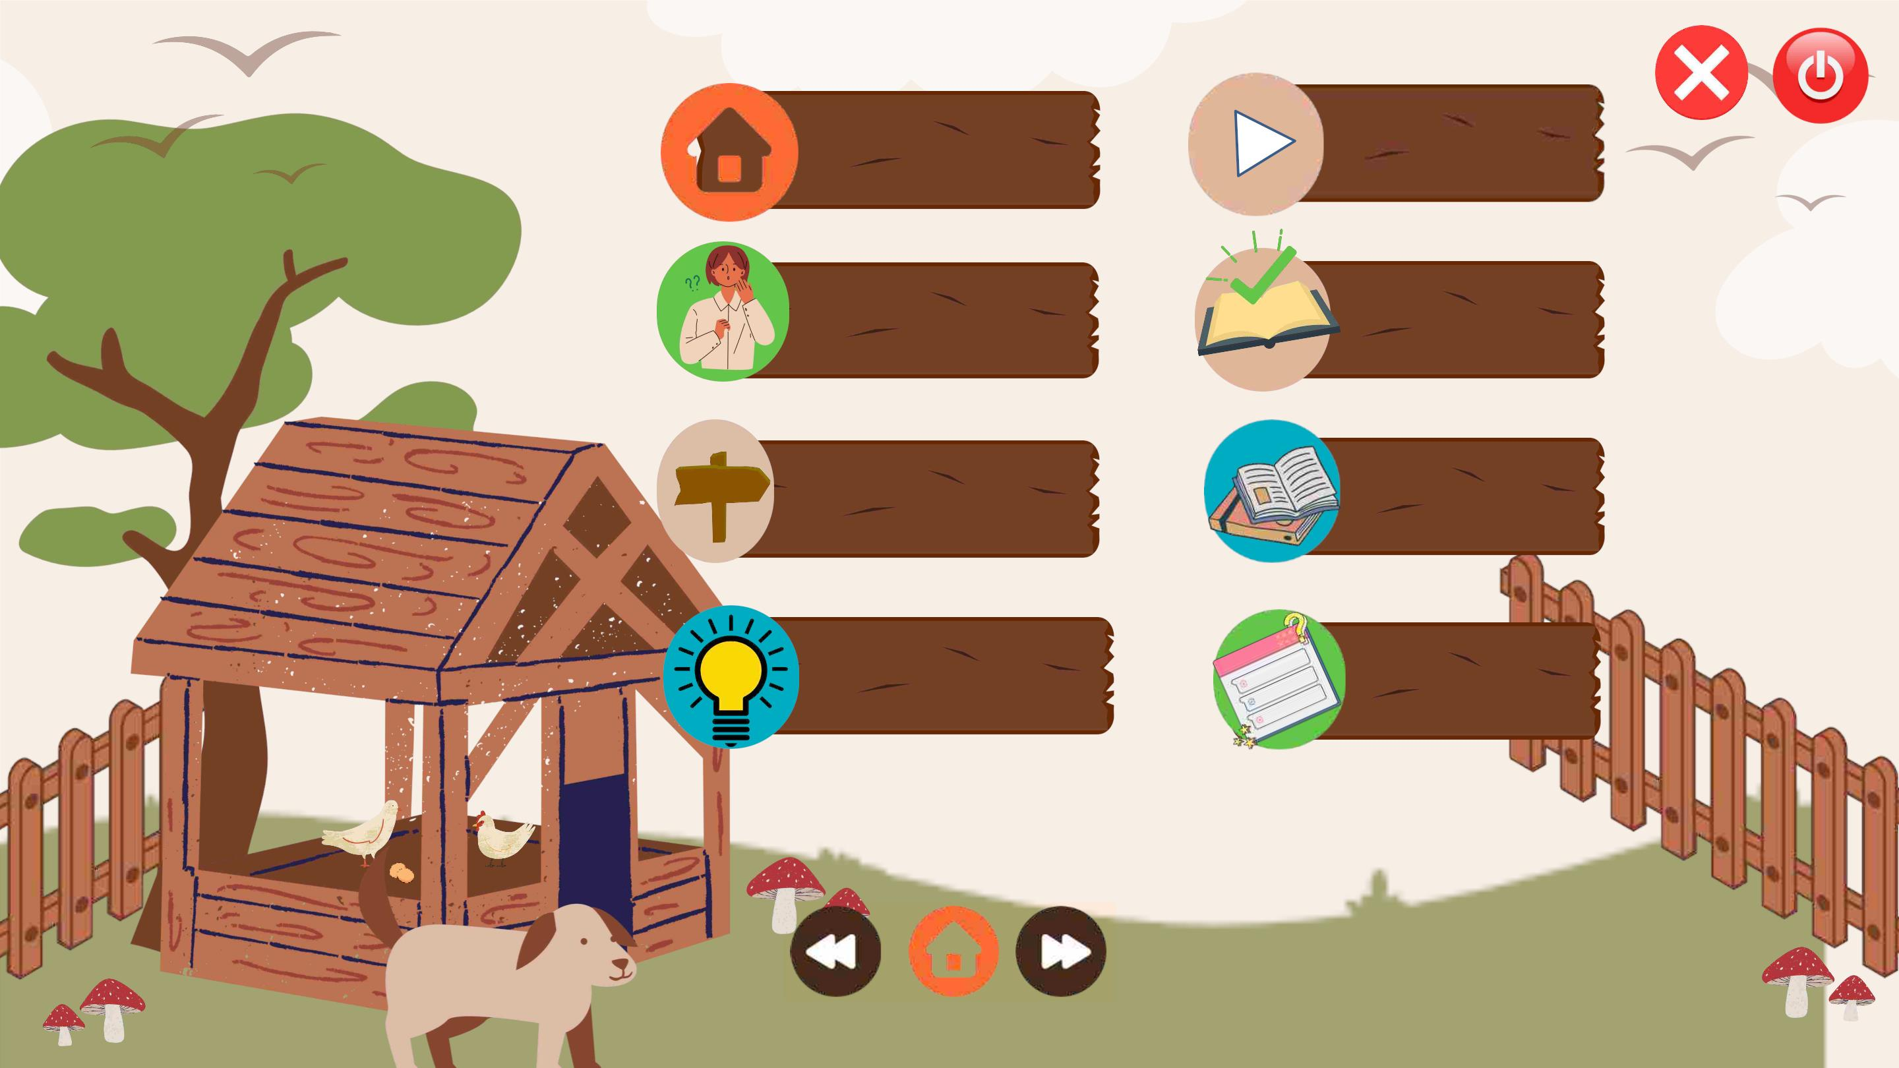
HOME
Profil
Video
KD &
INDIKATOR
PETUNJUK
MATERI
TUJUAN
Kuis
PEMBELAJARAN

Slide 4
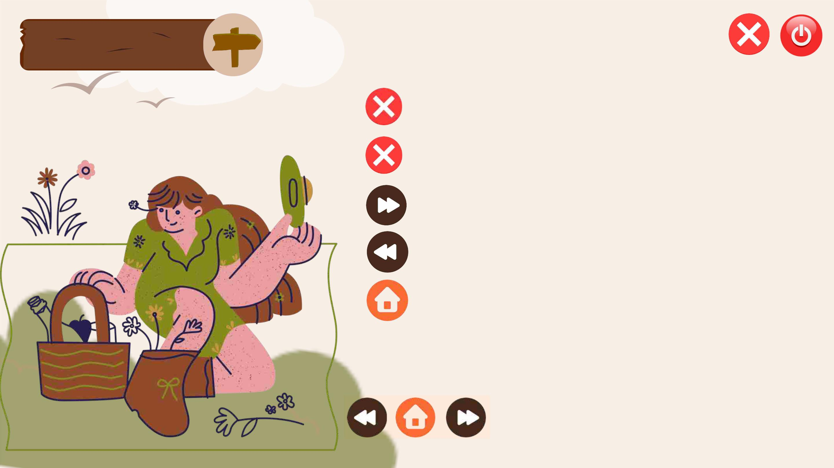
PETUNJUK
Klik untuk Kembali ke slide pertama
Klik untuk masuk ke slide akhir
Klik untuk ke slide selanjutnya
Klik untuk Kembali ke slide sebelumnya
Klik untuk masuk ke menu home

Slide 5

Tujuan dari materi pembelajaran ini dengan berbentuk
multimedia yaitu agar memberikan kesenangan bagi
siswa untuk belajar sesuai dengan prinsip dari
kurikulum K13 yang mana belajar harus didesain
semenyenangkan mungkin. Pembelajaran ini juga
bertujuan untuk memberikan pengetahuan bagi siswa
mengenai jenis-jenis usaha ekonomi masyarakat
Indonesia.
TUJUAN
PEMBELAJARAN

Slide 6

A
B
Kompetensi Dasar
Indikator
1. Kegiatan ekonomi
2. Usaha pertanian
3. Usaha perkebunan
4. Usaha peternakan
5. Usaha perikanan
6. Usaha kehutanan
7. Usaha pertambangan
8. Usaha industri
1. Memahami kegiatan ekonomi
2. Memahami jenis-jenis usaha
masyarakat Indonesia
9. Usaha jasa

Slide 7

Kegiatan Ekonomi
Kegiatan ekonomi adalah semua kegiatan yang
dilakukan manusia untuk memenuhi kebutuhan
hidupnya. Kegiatan ekonomi setiap orang berbeda-
beda, tentu saja sesuai kebutuhan masing-masing.
Ada orang yang bekerja dibidang pertanian,
perkebunan, peternakan, perikanan, kehutanan,
pertambangan, industri, perdagangan, dan jasa.

Slide 8
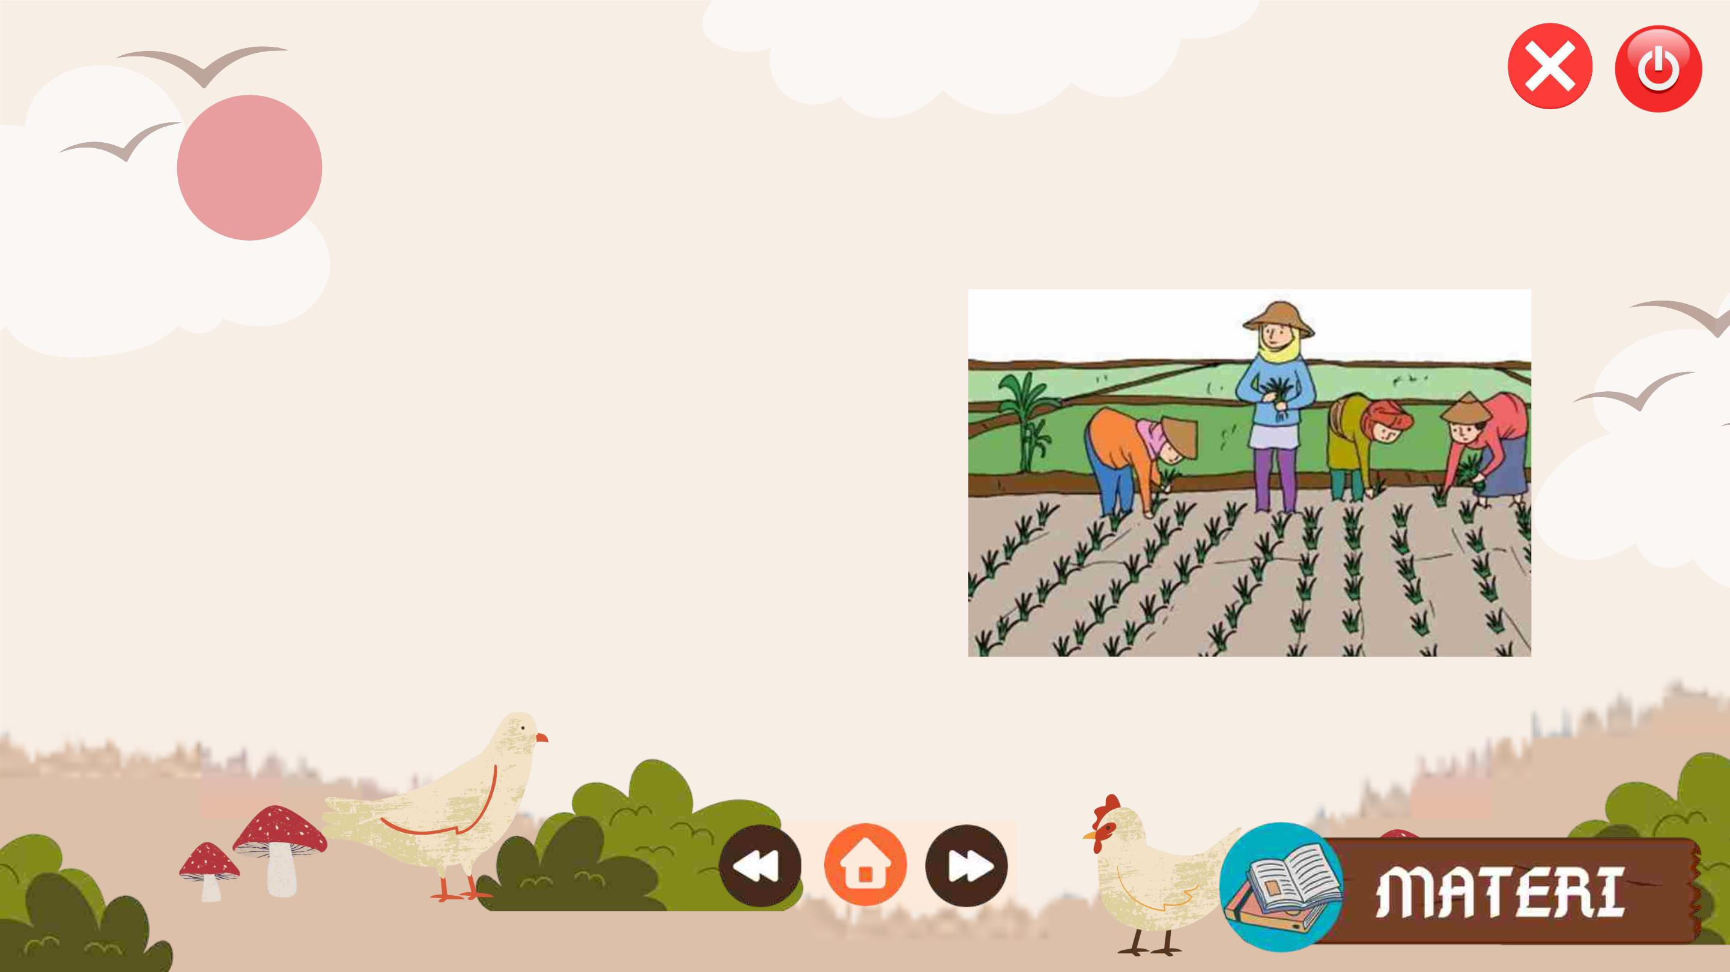
1
Pertanian
Pertanian merupakan usaha
yang dilakukan dengan
memanfaatkan alam untuk
menanam. Hasil pertanian
Indonesia antara lain padi,
jagung, ubi, dan palawija

Slide 9

2
Perkebunan
Perkebunan merupakan usaha
pemanfaatan lahan dengan tanaman-
tanaman keras. perkebunan dapat
dibedakan menjadi perkebunan
rakyat dan perkebunan besar. Contoh
hasil perkebunan antara lain karet,
kelapa, kelapa sawit, dan tebu

Slide 10

3
Peternakan
Peternakan adalah usaha memelihara
binatang piaraan yang diambil
manfaatnya. usaha peternakan dapat
dibedakan menjadi tiga, yaitu peternakan
hewan besar (sapi, kerbau, dan kuda),
hewan kecil (kambing, domba, kelinci,
dan babi), dan unggas (ayam, itik, entok,
dan burung)

Slide 11

4
Perikanan
Perikanan dalam hal ini adalah usaha
perikanan darat, yaitu usaha memelihara
ikan diperairan darat dengan cara membuat
kolam. Perikana darat meliputi perikanan
air tawar dan perikanan air payau. Contoh
hasil perikanan aie tawar misalnya ikan
gurami, nila, bawal, dan lele. Hasil
perikanan air payau contohnya ikan bandeng

Slide 12

5
Kehutanan
Usaha kehutanan dapat dilakukan
dengan melakukan pencegahan
terhadap penggundulan hutan dengan
melakukan reboisasi atau peremajaan
hutan. Contoh hasil usaha kehutanan
antara lain kayu, rotan, damar, dan
kemenyan

Slide 13

6
Pertambangan
Pertambangan adalah usaha untuk
mengolah atau memanfaatkan mineral
demi kesejahteraan manusia. Mineral
ini berada di dalam perut bumi. untuk
mendapatkannya perlu dilakukan
penggalian atau penambangan. Contoh
hasil barang tambang antara lain
emas, minyak bumi, dan batu bara

Slide 14

7
Industri
industri adalah usaha atau kegiatan untuk
mengubah bahan mentah menjadi bahan
setengah jadi atau barang jadi. Bahan mentah
berasal dari sumber daya alam. Industri
dilakukan untuk meningkatkan mutu atau nilai
suatu barang. Contoh hasil industri adalah
benang menjadi pakaian, pengolahan ikan
menjadi ikan kaleng, dan karet menjadi ban.

Slide 15

8
Perdagangan
Perdagangan adalah kegiatan yang bertujuan
menyalurkan barang dan jasa dari produsen ke
konsumen. Barang-barang yang diperdagangkan
merupakan hasil-hasil pertanian, peternakan,
perikanan, hutan, dan barang-barang hasil
industri. Perdagangan yang dilakukan anter negara
disebut ekspor impor. Ekspor adalah usaha
mengirim dan menjual barang ke luar negeri.
Impor adalah usaha memasukkan dan membeli
barang dari luar negeri

Slide 16

9
Jasa
Jasa adalah usaha menyediakan jasa
bukan produk benda untuk mendapatkan
keuntungan atau laba. Pekerjaan menjadi
pemandu wisata merupakan bagian dari
usaha jasa. Usaha-usaha dalam bidang
jasa antara lain usaha becak, ojek,
angkutan umum, dan bidang pariwisata

Slide 17


Slide 18

Mari mengerjakan kuis
Klik link dibawah ini untuk kuis
https://forms.gle/HmNieuMc1k
NS1dq99

Slide 19

Terimakasih dan
Sampai jumpa

